Slide 1

Notes:
Sunumu ilk bölümde yapılan balon etkinliği ile ilişki kurarak aktarınız. Sunum boyunca katılımcılar ile ‘temel çocuk koruma kavramları’ üzerinden değerlendirmeler yapılacağını vurgulayınız.

Slide 2


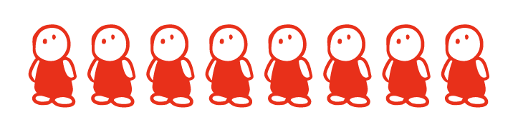
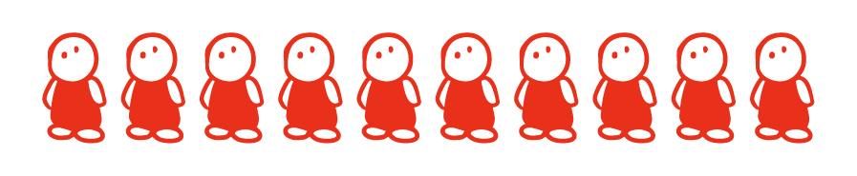
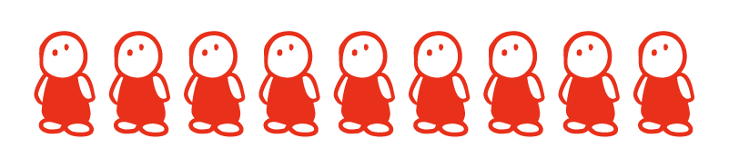
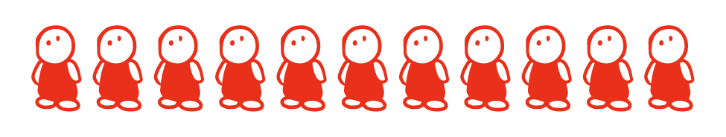
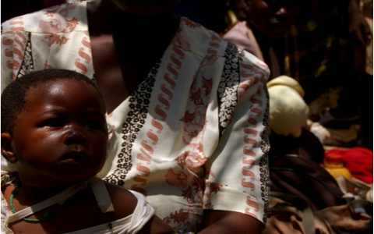
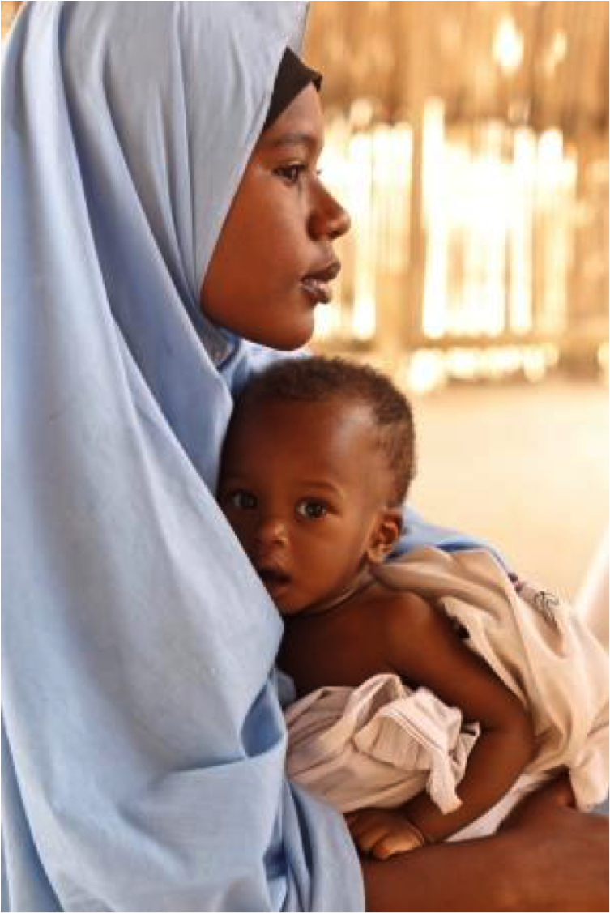
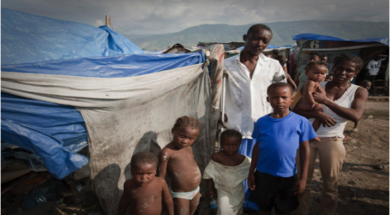
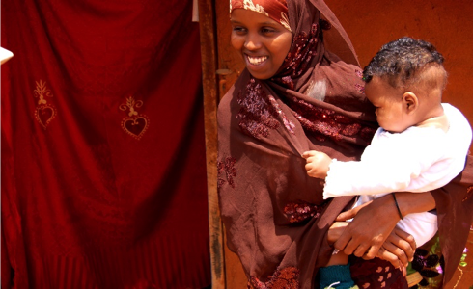
Acil Koruma Kapsamındakiler
%46
Sığınmacı
%54
Vatansız
%47
Ülke İçinde
Yerinden Edilen (IDPs)
%56
Kampta
Yaşayanlar
ÇOCUK
Notes:
Bu slaytta çocukların hedef kitlesi olarak ne kadar geniş bir kitle olduğunu vurgulayınız.
Acil koruma kapsamında değerlendirilen nüfuslar içerisinde çocukların büyük bir yer kapladığını, daha da fazla korunma ihtiyacı içinde olduklarını vurgulayınız.
Slaytta yeralan veriler UNHCR (Birleşmiş Milletler Mülteciler Yüksek Komiserliği), Global Trends, 2011 raporundan alınmıştır.
Sığınmacı: Kendi ülkesinden, savaş, öldürülme tehdidi, din, dil, ırk gibi sebeplerle güvenlik tehdidi altında olmak gibi farklı sebeplerle kaçarak başka bir ülkeye sığınmak için başvuruda bulunanları kapsar. İş bulmak ya da yaşamını başka ülkede sürdürmek amacıyla ‘göçmen’ olarak başka ülkede bulunanları kapsamaz.
Vatansız: Her hangi bir ülke vatandaşı olmayanlar anlamındadır. Türkiye’de ‘geçici koruma altında’ bulunan Suriyeliler ‘vatansız’ değillerdir.
Ülke içinde yerinden edilenler (Internaly Displaced Persons): "ülkesinde yerinden edilmiş kişiler"; Nisan 1998'de Birleşmiş Milletler İnsan Hakları Komisyonu'na sunulan Ülkesinde Yerinden Edilmiş Kişilere İlişkin Kılavuz İlkeler'inin (Kılavuz İlkeler) giriş bölümünde; zorla ya da zorunda kalarak evlerinden veya sürekli yaşamakta oldukları yerlerden, özellikle silahlı çatışmaların, yaygın şiddet hareketlerinin, insan hakları ihlallerinin veya doğal ya da insan kaynaklı felaketlerin sonucunda veya bunların etkilerinden kaçınmak için, uluslararası düzeyde kabul görmüş hiçbir devlet sınırını geçmeksizin kaçan ya da bu yerleri terk eden kişiler ya da kişi grupları.« olarak tanımlanmıştır.

Slide 3
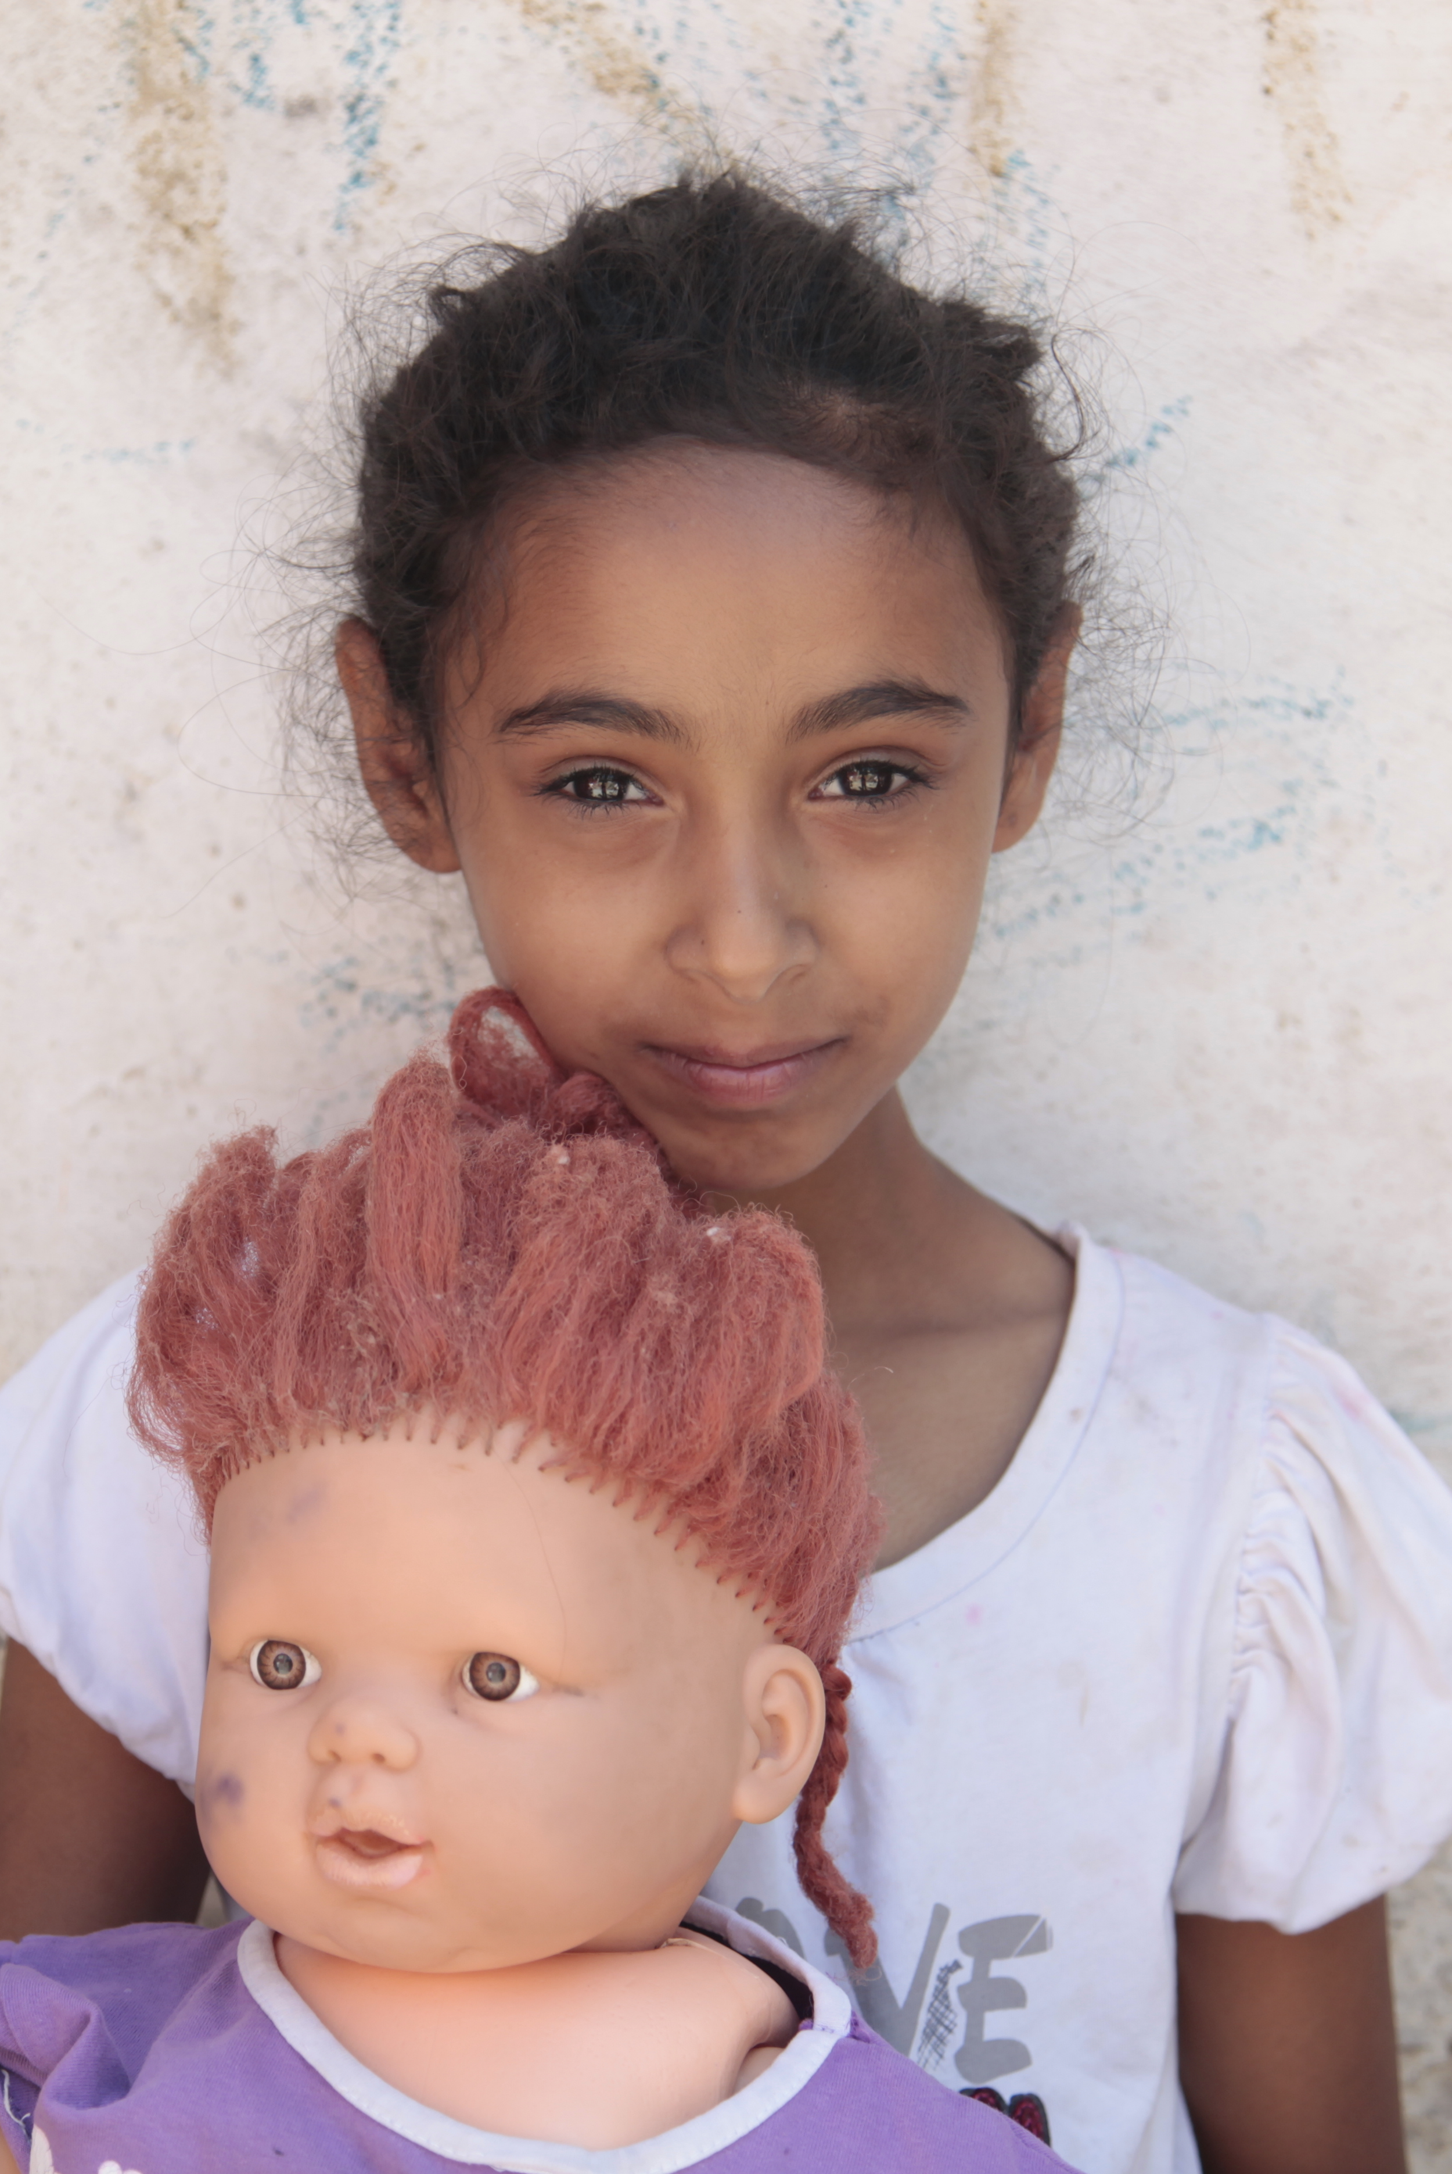
Çocuk Kimdir?
Kimin çocuk, ergen ya da genç olarak kabul edildiği konusunda evrensel olarak belirlenmiş tanımlamalar yoktur. Biyolojik yaş tanımlama yapmak için yeterli değildir.
Çocukluk olgusu farklı ortamlarda çok farklı biçimlerde anlaşılabilir. Yalnızca fiziksel ve ruhsal gelişimi değil ayrıca sosyal ve kültürel ortamı da göz önünde bulundurmak gerekir.
Çocuklar ve ergenler başkalarına olan bağımlılıkları nedeniyle özellikle savunmasız durumdadır; ancak sahip oldukları potansiyeli önemsemek gerekir.
Çocuğu merkeze alan bir durum analizi, belirli koşullardaki çocukların ihtiyaçlarını belirlemek ve karşılamak açısından önem taşır.
@UNICEF - Ankara Turkey 2016 - Feyzioğlu
Notes:
Bu slaytta öncelikle sadece ‘çocuk kimdir’ başlığını kullanarak (slaytın geri kalanını açmadan), katılımcılara ‘çocuk kimdir’ sorusunu yönelterek yanıtlamalarını isteyiniz.
Slayttaki bilgileri paylaşınız.
Çocuk kavramının kültürden kültüre ya da zaman içerisinde değişebileceği, fakat uluslararası hukuktaki tanımı kullanacağımızı vurgulayınız.
Eğitim programı boyunca aktarılan bilgilerin ‘hukuk temelinde’ katılımcılar ile paylaşılacağını vurgulayarak bir sonraki slayta geçiniz.

Slide 4
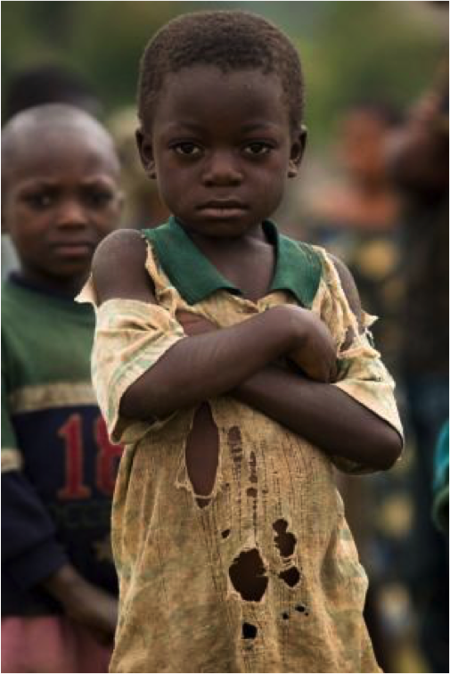
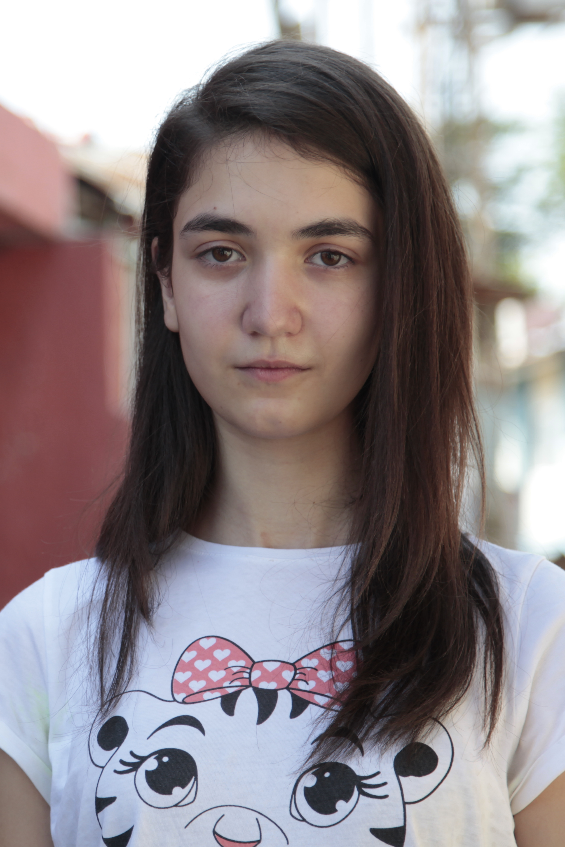
Çocuk Kimdir?
BM Çocuk Hakları Sözleşmesi (1989) Madde 1: ‘Çocuğa uygulanabilecek olan kanuna göre daha erken yaşta reşit olma durumu hariç, onsekiz yaşına kadar her insan’
5395 sayılı Çocuk Koruma Kanunu (2005): ‘Daha erken yaşta ergin olsa bile, onsekiz yaşını doldurmamış kişi’
Türk Medeni Kanunu: ‘Evlenerek ergin olduğu onaylansa dahi 18 yaşını doldurmamış kişiler’
@UNICEF - Ankara Turkey 2016 - Feyzioğlu
Notes:
Yansıda yer alan çocuk tanımlamalarını paylaşınız.
BM Çocuk Hakları Sözleşmesi: Dünyada en çok imzalanan ululslararası sözleşme olduğunu vurgulayınız. Türkiye dahil 196 ülkenin imzaladığını vurgulayınız.
Çocuk Koruma Kanunu ve Türk Medeni Kanunu tanımlarında geçen ‘ergin’ ifadesi ile ilgili açıklama: Mahkeme, çeşitli sebeplerle 18 yaşından küçük bir kişiyi ergin kılabilir. Böylece kişinin yetişkinlerin sahip olduğu yasal haklara sahip olması söz konusudur (örneğin devlet memuru olabilmek). Fakat Türk Medeni Kanunu’nda mahkemece ergin kılınsa bile 18 yaşını tamamlamamış kişinin halen ‘çocuk’ olarak kabul edildiğini vurgulayınız.

Slide 5
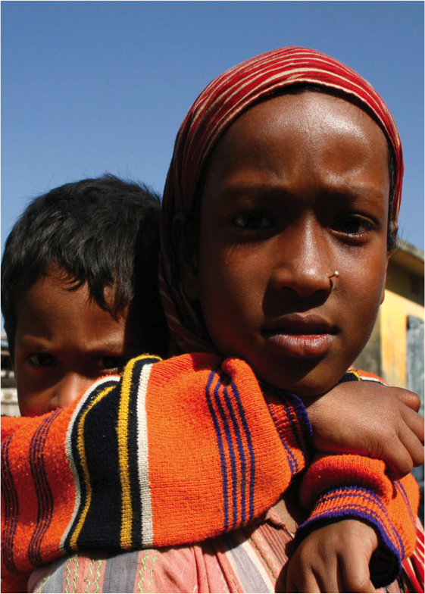
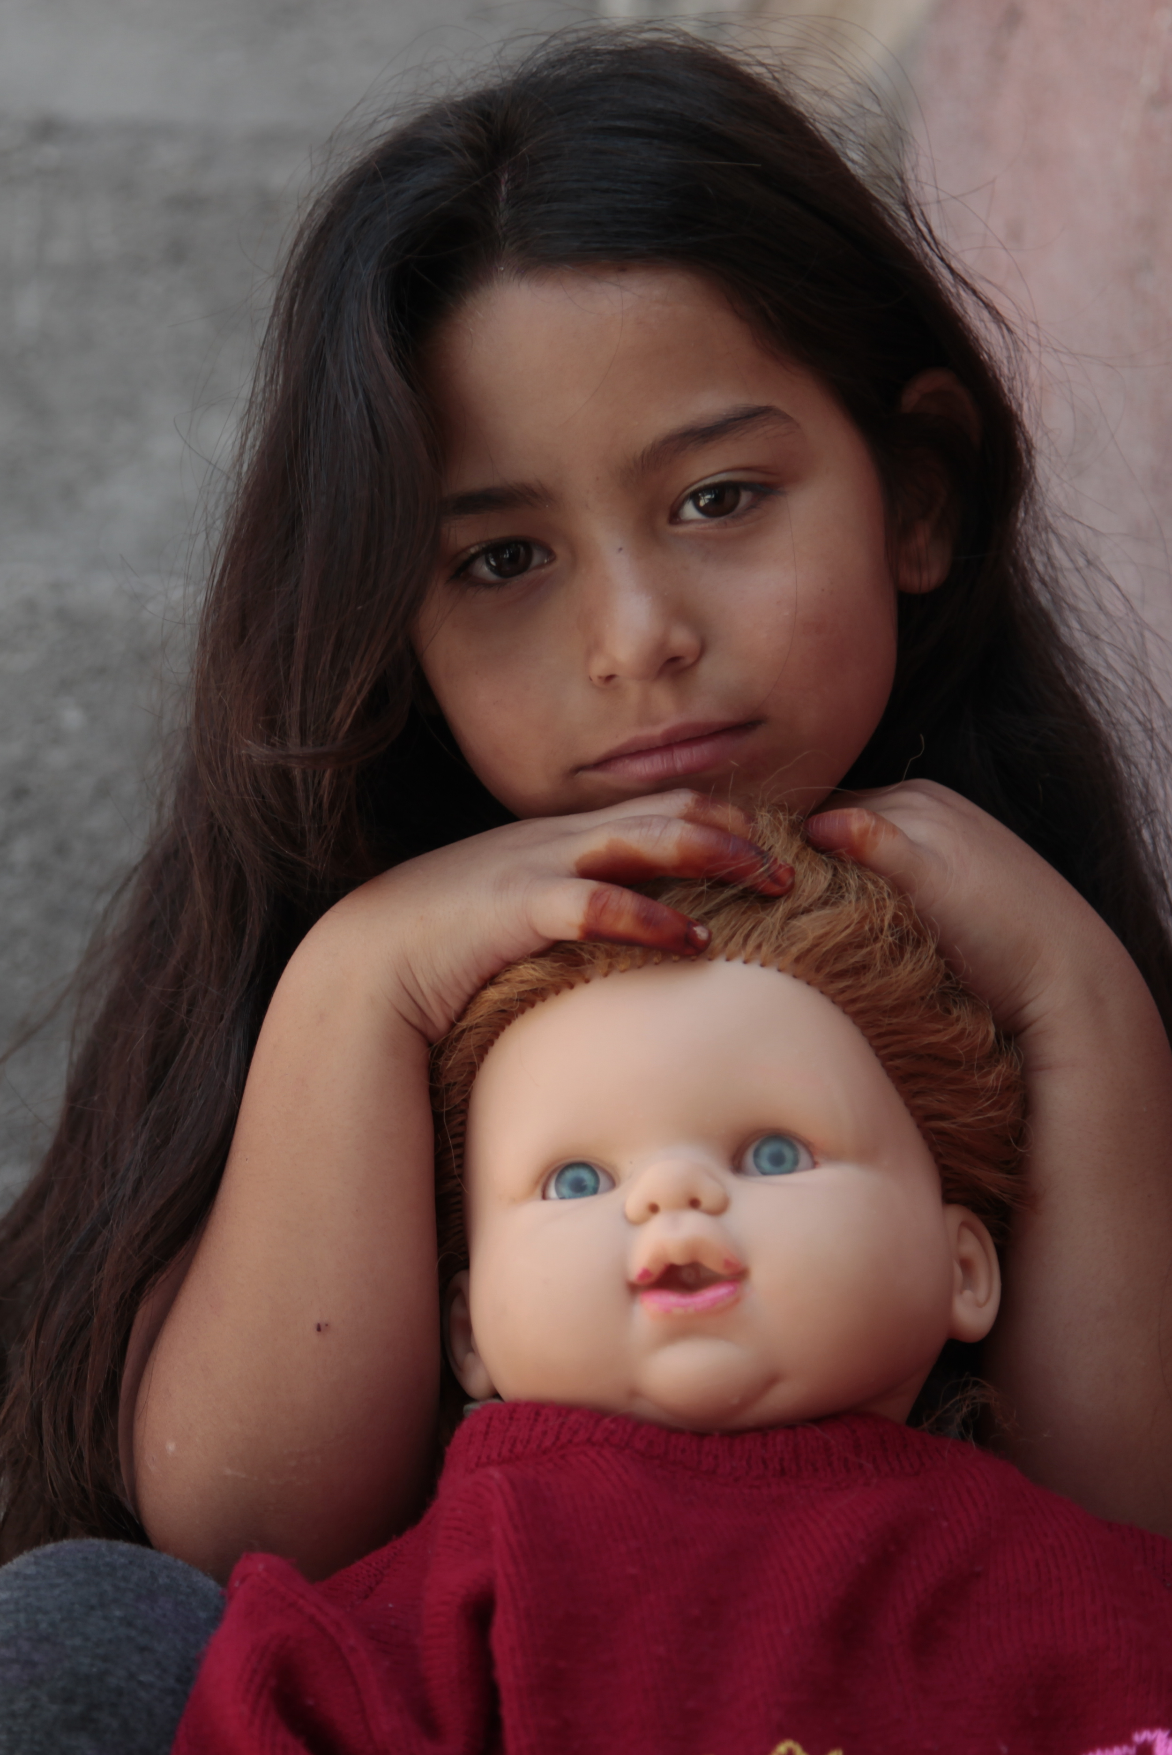
Koruma nedir?
Korunacak olan kim?
Kime ya da neye karşı korunacak?
Kim koruyacak?
@UNICEF - Ankara Turkey 2016 - Feyzioğlu
Notes:
Bu yansıyı açtıktan sonra SAMIRA etkinliğine geçiniz.
Yansıda yer alan soruların yanıtlarını bir etkinlik içinde tartışacağınızı belirterek etkinliğe geçiniz.

Slide 6
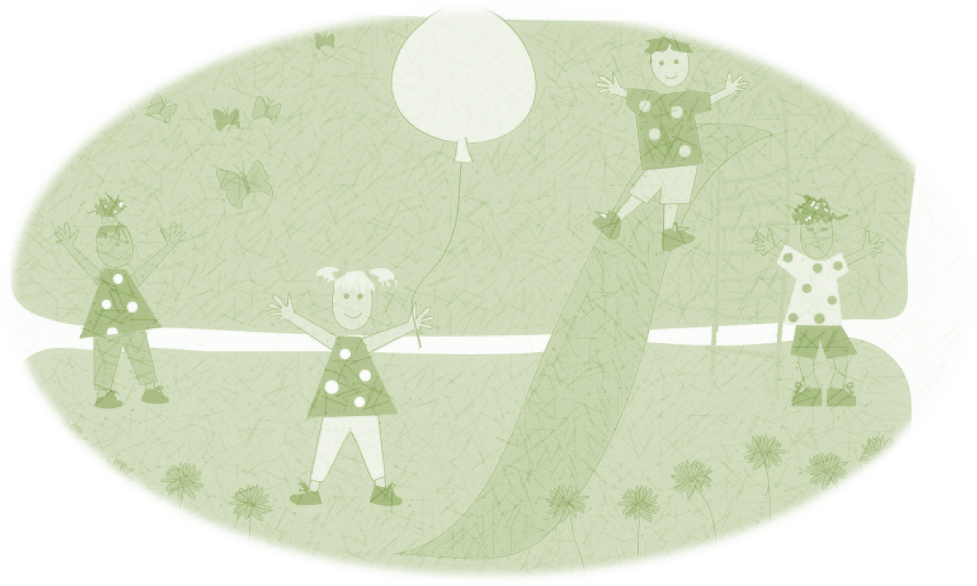
Çocuk Koruma Kavramı
Çocuk Koruma kavramı çocukların şiddet, istismar ve sömürüden korunması durumunu ifade eder.
Şiddet, istismar, sömürü ve ayrımcılığın önlenmesi amaçlı etkinlikler;
Tüm düzeylerdeki sorumlular tarafından,
Sağlık, eğitim, su ve sanitasyon gibi temel sektörlerde,
Medya, polis, adalet çalışanları, özel sektör temsilcileri gibi diğer bütün paydaş ve aktörlerle birlikte gerçekleştirilmelidir.
Notes:
Çocuk koruma kavramını netleştiriniz.
Yansıda yer alan istismar kavramı ve istismar türleri daha sonra tanımlanacaktır.
Yansıda yer alan ‘su ve sanitasyon’ sektörleri ile ilgil açıklama: Sağlıklı içme suyu, temiz ve güvenilir gıda ve hijyen koşullarının sağlanmasıyla ilgili çalışmaları içeren sektördür. Daha çok afetler sonrasında, kalkınmakta olan ülkelerde ve kırsal kesimler için önemli bir ihtiyaç alanı olarak ortaya çıkar. Bu koşulların bulunmadığı eğitim ortamlarında özellikle üzerinde durulmasına gerek yoktur.

Slide 7
Çocuk Koruma Kavramı
Çocukların ihmal ve istismardan korunması veya ihmal ve istismarın durdurulması amacıyla üstlenilen sorumluluk ve faaliyetleri tanımlayan terimdir.
Korunma İhtiyacı Olan Çocuk (SHK 2828);
Bedensel, zihinsel, ahlaki, sosyal ve duygusal gelişimi ile kişisel güvenliği tehlikede,
İhmal veya istismar edilmiş,
Suç mağduru,
Ana veya babasız, ana ve babasız,
Ana veya babası veya her ikisi de belli değil,
Ana ve babası veya her ikisi tarafından terk edilmiş,
Fuhuş, dilencilik, alkollü içkileri veya uyuşturucu maddeleri kullanma gibi her türlü sosyal tehlikelere ve kötü alışkanlıklara karşı savunmasız bırakılan ve başıboşluğa sürüklenen,
Suça itilen çocuklardır.
Notes:
Korunma ihtiyacı olan çocuk kavramını netleştiriniz.
Suça itilen çocukların da korunma ihtiyacı olan çocuk kavramı altında değerlendirildiğini vurgulayınız. ‘Suçlu çocuk’ kavramını kullanmamak gerektiğini, çocukların suça ‘sürüklendiğini’ vurgulayınız.

Slide 8
‘Çocuk Koruma Yaklaşımı’
‘Çocukların korunması tüm ülkeleri ilgilendiren bir meseledir. Çocuk koruma yaklaşımı;
kız ve erkek çocukların şiddetten ve istismardan uzak olduğu,
geçersiz sebeplerle aileden ayrılmaların önlendiği,
kanunlar, hizmetler, davranışlar ve uygulamalar sayesinde çocukların korunmasızlığının en aza indiği,
bilinen risk faktörlerinin ortadan kalktığı ve çocukların zorluklar karşısında güçlendiği koruyucu bir çevre oluşturmayı amaçlamaktadır.
İnsan haklarını temel alan bu yaklaşım, önleme konusuna dikkat çekmekte; çocukların korunmasına yönelik ulusal kapasiteyi güçlendirerek yardımların etkinliğini arttırmaktadır.
Sonuç olarak, bu yaklaşım çocukların üstlendikleri rol ve sahip oldukları gücü koruyucu çevrenin güçlendirilmesinde önemli faktör olarak görmektedir.’
Notes:
‘Çocuk koruma yaklaşımı’ kavramını netleştiriniz.
Çocuk koruma yaklaşımında koruyucu bir çevre oluşturmanın amaçlandığını vurgulayınız.
Çocuk koruma yaklaşımının insan hakları temelli bir yaklaşım olduğunu vurgulayınız.
Çocuk koruma yaklaşımında çocukların potansiyelini geliştirmenin önemini vurgulayınız.

Slide 9
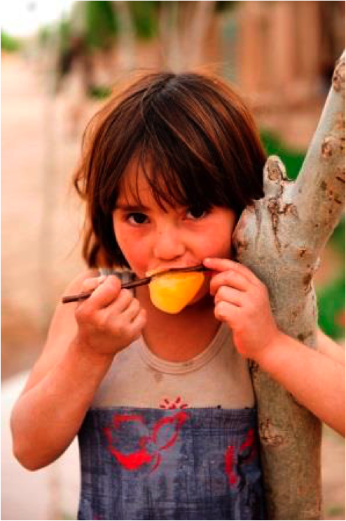
Çocuk Koruma Alanları
Birincil bakıcıların kaybolması / kaybedilmesi
Bakıcılarından Ayrılan ya da Kaybolan Çocuklar
Afet ya da çatışma dolayısıyla yaralanmalar ve hastalıklar
Irk, dil, din, kültür, sosyal statü, sağlık durumu, cinsel yönelim, cinsel kimlik yüzünden ayrımcılığa uğrama
Toplum içinde ya da insani yardım çalışanları tarafından istismar
Savaş güçlerine katılma
Kaçakçılık / Sömürü
Yetimhanelere yerleştirilme
Okuldan ayrılma
Çocukları güvende tutan aktivitelerin eksikliği
Temel hizmetlerin eksikliği
Çocuklar tarafından yönetilen evler…
Notes:
Bu yansıya geçmeden önce Samira ile ilgili VİDEOYU GÖSTERİNİZ
Video’yu izledikten sonra katılımcılara şu soruyu yöneltiniz:
Samira hangi bakımlardan korunma ihtiyacı duyuyordu? Ne gibi risklerle karşı karşıya idi?
Katılımcılardan yanıtları aldıktan sonra yansıya geçiniz. Çocuk koruma alanlarını yansıdaki gibi tek tek belirtiniz.

Slide 10
Çocuk Koruma Alanlanına İlişkin Temel Tanımlar
Çocuk İstismarı Nedir?
Cinsel istismar dahil olmak üzere, her türlü fiziksel veya ruhsal şiddet, kötü muamele veya sömürü
Fiziksel İstismar
Fiziksel istismar, her hangi birisinin bir çocuğu veya genci kasıtlı olarak yaralaması ya da yaralamakla tehdit etmesi durumudur. Çocuğa tokat veya yumruk atmak, çocuğu veya genci sarsmak, vurmak, yakmak, itmek veya çekiştirmek fiziksel istismar unsurlarıdır. Fiziksel istismar sonucunda, çocuğun vücudunda, şişme, kesik, yanık veya kırık şeklinde yaralar görülmektedir.
Notes:
Yansıdaki tanımları aktarınız.

Slide 11
Çocuk Koruma Alanlanına İlişkin Temel Tanımlar
Duygusal İstismar
Duygusal istismar, sürekli olarak çocuğun veya gencin kendine saygısını zedeleyecek davranışlara maruz kalması durumudur. Bu bağlamda, takma adlar, tehdit, dalga geçme, gözdağı verme ya da çocuğu veya genci dışlama duygusal istismar unsurlarıdır.
Cinsel İstismar
Cinsel istismar, çocuk veya gencin daha büyük bir çocuk, genç veya yetişkin tarafından, bulundukları yerdeki reşitlik yaşı gözetmeksizin kendi cinsel dürtüleri veya arzuları doğrultusunda kullanılmasıdır. Cinsel istismar, cinsel temas içeren veya temas içermediği halde çocuğu tehdit ve pornografiye maruz bırakan davranışlar şeklinde görülebilir.
Notes:
Yansıdaki tanımları aktarınız.

Slide 12
Çocuk Koruma Alanlanına İlişkin Temel Tanımlar
Çocuklara Yönelik Ticari Cinsel Sömürü
Çocukların para karşılığı ya da ticari bir çıkar amacıyla cinsel açıdan istismar edilmesi veya sömürüye maruz kalması durumudur. Çocuklara Ticari Cinsel Sömürünün yaygın örnekleri, çocukların fuhşa zorlanması, çocuk pornosu çekme amacıyla sömürülmesi ya da çocuklara yönelik seks turizmine sürüklenmesidir.
Çocuklara Yönelik Ticari Cinsel Sömürü giderek artan küresel bir sorun haline gelmekte ve gelişmekte olan ülkelerdeki milyonlarca çocuğun hayatını olumsuz yönde etkilemektedir.
İhmal
İhmal, çocuğun yemek, giyinme, barınma ve gözetim gibi temel yaşam gereksinimlerinden çocuğun sağlık durumunu ve gelişimini tehlikeye atacak derecede mahrum bırakılmasıdır.
Notes:
Yansıdaki tanımları aktarınız.

Slide 13
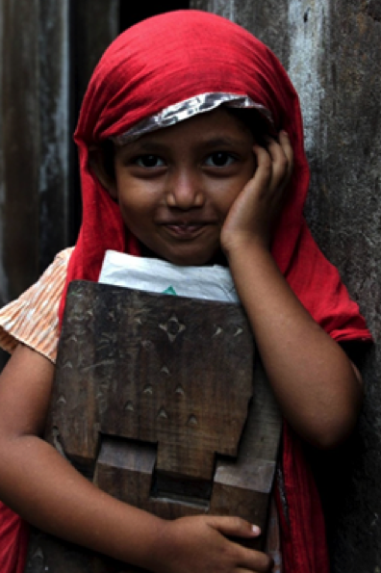
Çocuk Koruma Çerçevesi
6 Temel Hedef:
Çocuklar yaşadıkları, eğitim gördükleri ve oynadıkları alanlarda güven içerisinde olmalıdır
Koruma programlarına çocukların katılımı sağlanmalıdır
Çocukların çocuk dostu uygulamalara erişimleri sağlanmalıdır
Notes:
Slaytta yer alan 6 temel hedefi katılımcılara aktarınız.
2’nci maddede yer alan ‘çocukların katılımı’nın nasıl sağlanabileceği ile ilgili örnekleri tartışınız.
3’üncü maddede yer alan çocuk dostu uygulamalar hakkında çıklama: çocukların hak ve katılmını gözeten uygulamalardır. (Yalnızca çocuk oyun alanlarının bulunması anlamına gelmez.)

Slide 14
Çocuk Koruma Çerçevesi
Çocuklar resmi kayıt altına alınmalıdır
Özel desteğe ihtiyaç duyan çocuklara destek verilmelidir
Çocukların yüksek yararını sağlayacak kalıcı çözümler bulunmalıdır
Notes:
Temel hedefleri aktarınız.
Hizmetlerden faydalanabilmek için çocukların resmi kayıt altına alınmasının önemini vurgulayınız.
Özel desteğe ihtiyaç duyabilecek çocukların kimler olabileceğini katılımcılara sorunuz. Örneklendiriniz. (ailesinden ayrı düşmüş çocukları, engelli çocuklar gibi)
Çocuğun ‘yüksek yararı’ kavramı ile ilgili açıklama: çocuğun ‘üstün yararı’ kavramı da aynı anlamda kullanılır. ‘çocuk için en iyisi, çocuğun esenliği’ anlamlarında kullanılmaktadır.

Slide 15
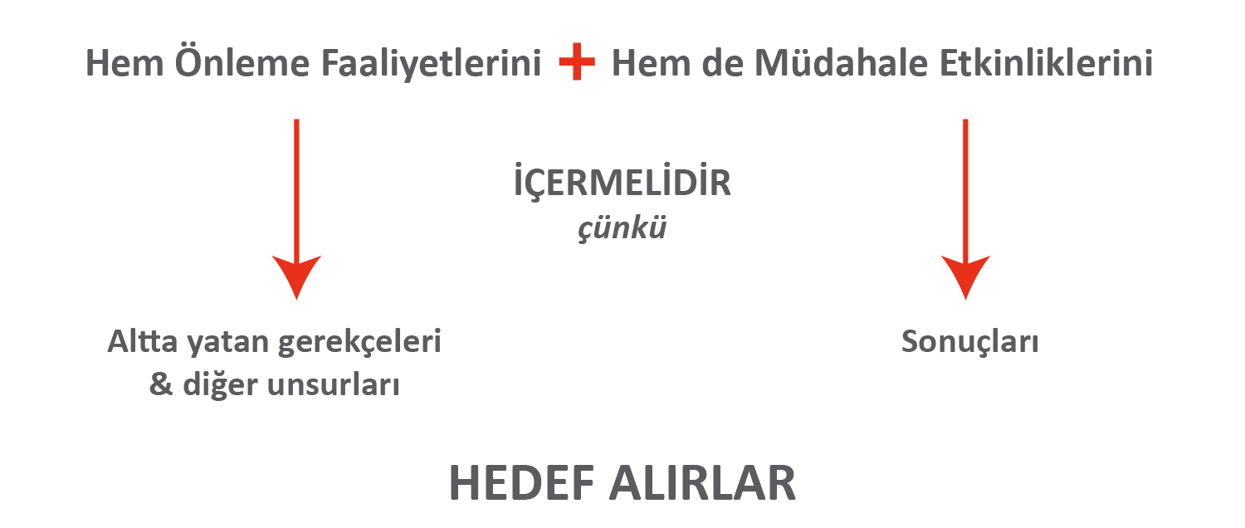
Notes:
Çocuk koruma alanında önleme ve müdahale etkinliklerinin eşit derecede önemli olduğunu vurgulayarak bitiriniz.

Slide 16

Notes:
Bir sonraki sunumda Çocuk Koruma alanında Türkiye’de var olan kurumsal ve yasal çerçeveden söz edileceğini söyleyerek ara veriniz.

